Slide 1

Objeto Común - Navegador
Javier Figueroa 0901-13-2923
Daniel Estrada 0901-13-1085
Otto Hernandez 0901-13-290

Slide 2
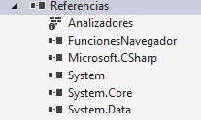
Agregar Referencia a la DLL
Agregar referencia a la DLL
DLL del navegador

Slide 3
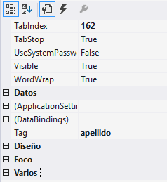
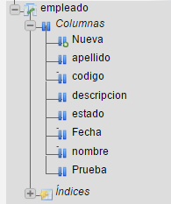
Aspectos a tomar en cuenta
Propiedad .TAG = Colocar en la propiedad .tag el nombre del dato exactamente igual al que esta en la tabla en la base de datos

Slide 4
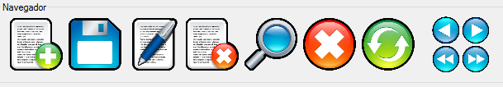
NAVEGADOR

Slide 5
Botón Nuevo / Cancelar
Se debe agregar el siguiente código dependiendo de los controles que se deseen habilitar:
FuncionDeControles funControl = new FuncionDeControles();
Esta función permitirá llamar a los procedimientos de desactivación de controles en los formularios, enviando como parámetros las siguientes variables:
Nombre del control que desea habilitar/inhabilitar
Colocar “true” si desea activar un control o colocar “false” si lo desea inhabilitar al presionar el botón Nuevo
Por ejemplo:
FuncionDeControles funControl = new FuncionDeControles();
funControl.InhabilitarComponentes(this);
funControl.DesactivarTextbox(textBox1, true);
funControl.DesactivarTextbox(textBox1, false);
funControl.LimpiarComponentes(this);

Slide 6
Botón Guardar
Se debe agregar el siguiente código en el botón guardar
FunNavegador fn = new FunNavegador()
TextBox[] textbox = { textBox2, textBox3, textBox4, textBox5 };
DataTable datos = fn.construirDataTable(textbox);
Se debe agregar
string tabla = "empleado";
fn.insertar(datos, tabla);
Casos Especiales de botón guardar
Combobox → textBox4.Text = comboBox1.SelectedValue.ToString();
DateTimePicker → dateTimePicker1.Value.ToString("yyyy-MM-dd");

Slide 7
Boton Modificar
Agregar el siguiente codigo para el boton modificar
Editar = true;
atributo = "codigo";
Codigo = this.dataGridView1.CurrentRow.Cells[0].Value.ToString();
TextBox[] textbox = { textBox4, textBox3, textBox2, textBox5, textbox6 };
FunNavegador fn = new FunNavegador();
fn.llenartextbox(textbox, dataGridView1);

Slide 8
Boton Modificar(Continuacion)
Se utiliza el siguiente código del botón guardar
FunNavegador fn = new FunNavegador()
TextBox[] textbox = { textBox2, textBox3, textBox4, textBox5 };
DataTable datos = fn.construirDataTable(textbox);
Se debe agregar el siguiente codigo en el boton guardar para hacer la function de modificacion si la variable Editar = true
string tabla = "empleado";
if (Editar)
{ fn.modificar(datos, tabla, atributo, Codigo); }
else
{ fn.insertar(datos, tabla); }

Slide 9
Boton Eliminar
Se debe agregar el siguiente codigo en el boton de eliminar
String codigo2 = this.dataGridView1.CurrentRow.Cells[0].Value.ToString();
String atributo2 = "codigo";
FunNavegador fn = new FunNavegador();
string tabla = "empleado";
fn.eliminar(tabla, atributo2, codigo2);

Slide 10
Botones para navegar
Se debe agregar el siguiente codigo en cada boton de navegación
FunNavegador fn = new FunNavegador();
fn.Primero(dataGridView1);
TextBox[] textbox = { textBox4, textBox3, textBox2, textBox5, textbox6 };
fn.llenartextbox(textbox, dataGridView1);
Casos Especiales en botones de navegación
dateTimePicker1.Text = textBox5.Text;
comboBox1.Text = textBox4.Text;

Slide 11
Botón Buscar
Se debe agregar el siguiente código en el botón
string tabla = "empleado";
operaciones op = new operaciones();
op.ejecutar(dataGridView1, tabla);

Slide 12
¡GRACIAS POR SU ATENCION!

